Slide 1

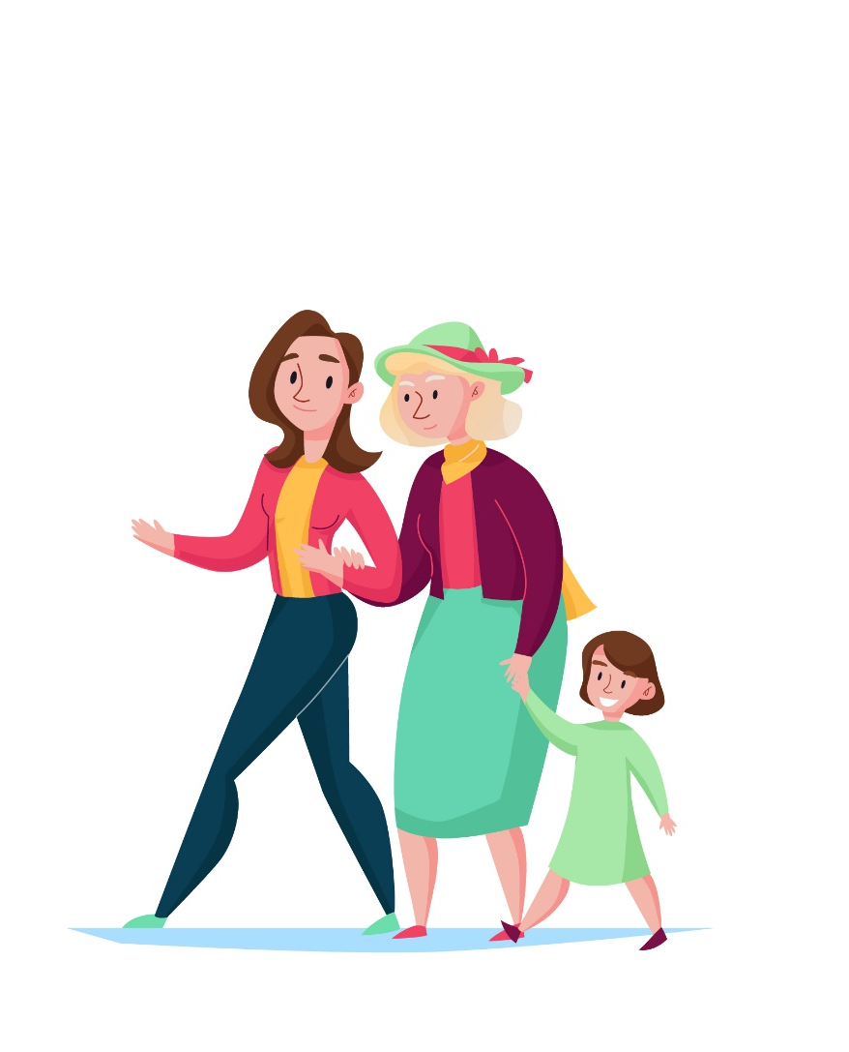






[ 제 2 편 ]
주택 화재의 원인과 초기진화

Slide 2



Contents
[제2편]
주택 화재의 원인과 초기진화
주택화재의 원인과 위험성_ 4p
2. 연소와 소화의 원리_ 10p

Slide 3




영상자료
주택 화재의 원인과 초기진화

Slide 4

1
주택 화재의 원인과 위험성
“
우리나라 전체 화재의 18%, 주택화재!
화재 사망자 비율은 전체 중
절반에 가까운 48%를 차지하는 위험한 화재사고!
화재가 발생하면, 무작정 불을 끄려 하기 보다는
상황판단을 통해 집 밖으로 대피하고
119에 신고하는 것이 중요
“

Slide 5
1
주택 화재의 원인과 위험성
최근 5년간 화재발생 현황
최근 5년간 화재발생건수
50,000
주택화재발생건수
40,000
30,000
20,000
10,000
0
2015년
2016년
2017년
2018년
2019년
- 국가화재정보센터(www.firedata.go.kr), 연도별 화재발생통계

Slide 6
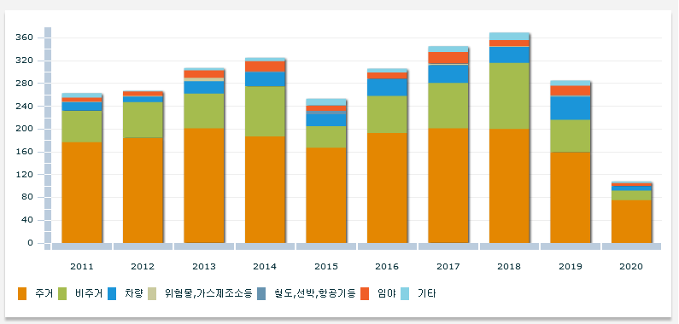
1
주택 화재의 원인과 위험성
화재피해 통계분석(사망)
- 국가화재정보센터(www.firedata.go.kr), 화재피해통계

Slide 7
1
주택 화재의 원인과 위험성
최근 8년간 원인 별 주택화재 발생 현황(%)
- 국가화재정보센터(www.firedata.go.kr), 주택화재원인통계
7

Slide 8
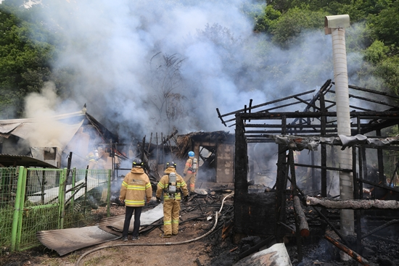
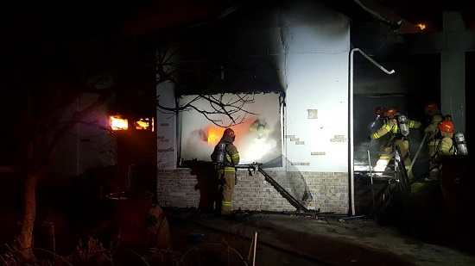
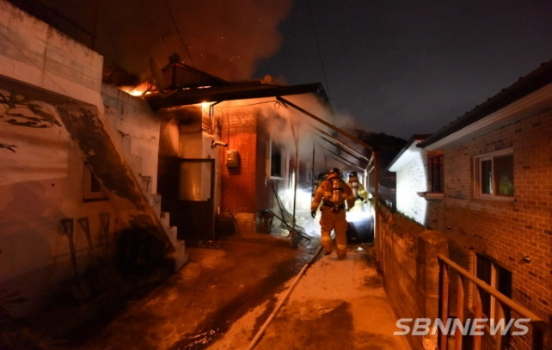
1
주택 화재의 원인과 위험성
“전기장판, 조리기구, 온열기구 등 다양한 원인에 의해 발생하는 주택화재”
경기도 양평 단독주택 화재
경남 밀양 단독주택 화재
충남 서천 주택 화재
가사노동에 많은 시간을 할애하는 여성,
주택화재 발생원인과 대처방법을 알아 두는 것이 중요!

Slide 9
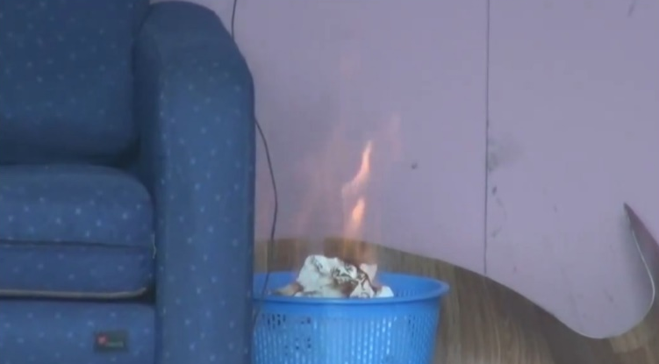
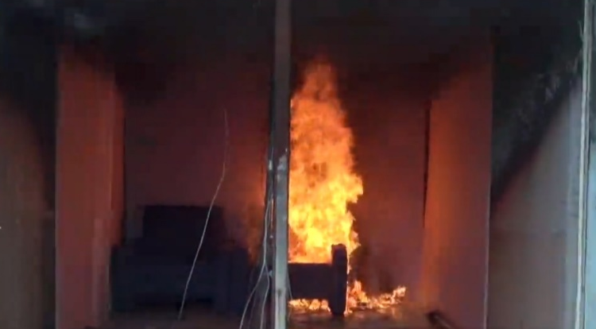
1
주택 화재의 원인과 위험성
주택화재 연소실험
가연성 물질에 의해
빠르게 번지는 불
가연성 물질에 불이 붙으면
5분여 만에 실내가 전소
소파 같은 가구에 불이 옮겨 붙어 확산하는 것도
일반적인 주택화재의 흔한 사례
9

Slide 10

2
연소와 소화의 원리
“ 연소의 3요소 “
불이 나는 것은 불에 잘 타는 가연성 물질이 공기중의 산소와 불씨가 만나 급격하게 열과 빛을 내는 산화반응 현상으로 가연물, 산소, 열 이 3가지 요소가 있어야만 연소
가연성 물질
산화반응
열 + 빛
산소
불씨
10

Slide 11
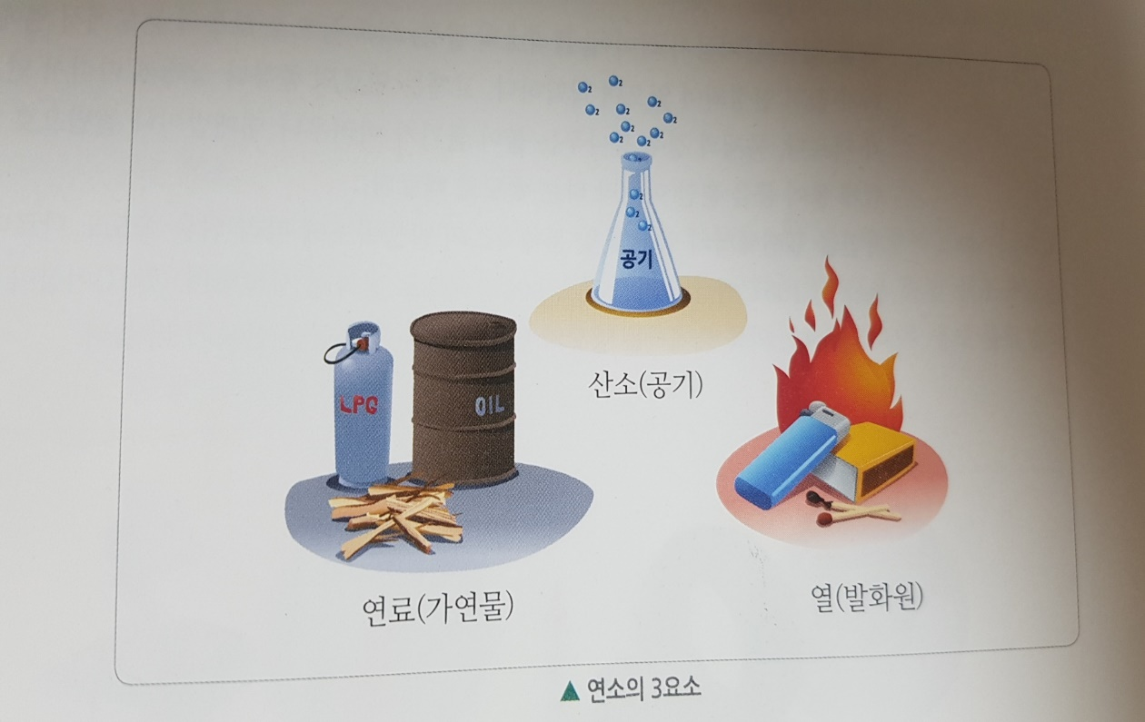
2
연소와 소화의 원리
“ 소화 “
산소, 연료, 열 중에서 한가지만 제거하면 불이 꺼짐!
11

Slide 12
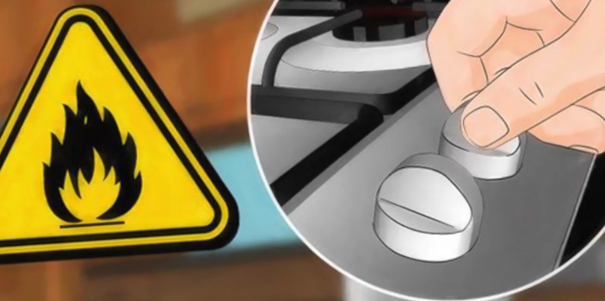
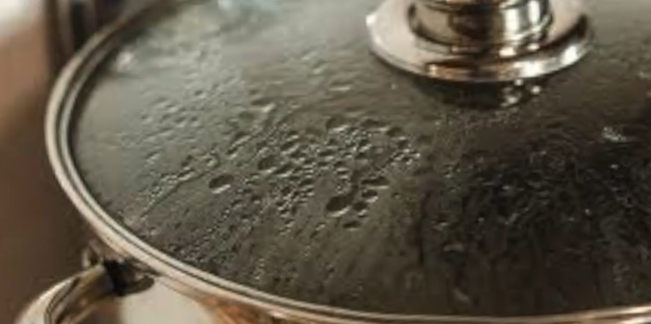
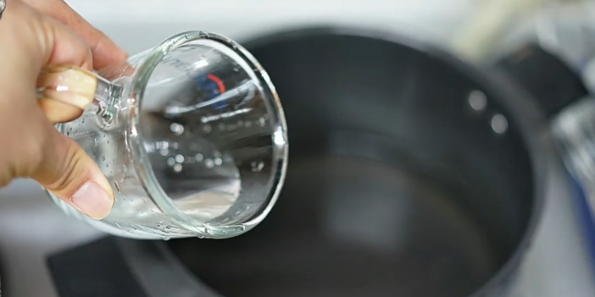
2
연소와 소화의 원리
1.
제거소화(제거실험)
음식물 조리 중 가스레인지에서 불이 나면
가장 먼저 가스레인지 스위치를 꺼서 가스를 차단
2.
질식소화(뚜껑덮기)
냄비에 불이 붙었다면 뚜껑을 덮어서 산소를 차단하면 불이 확산하지 못하고 꺼짐
3.
냉각소화(찬물 붓기)
활활타는 나무장작에 물을 부어 끄는 것은 열을 식혀 끄는 냉각소화의 원리
12

Slide 13
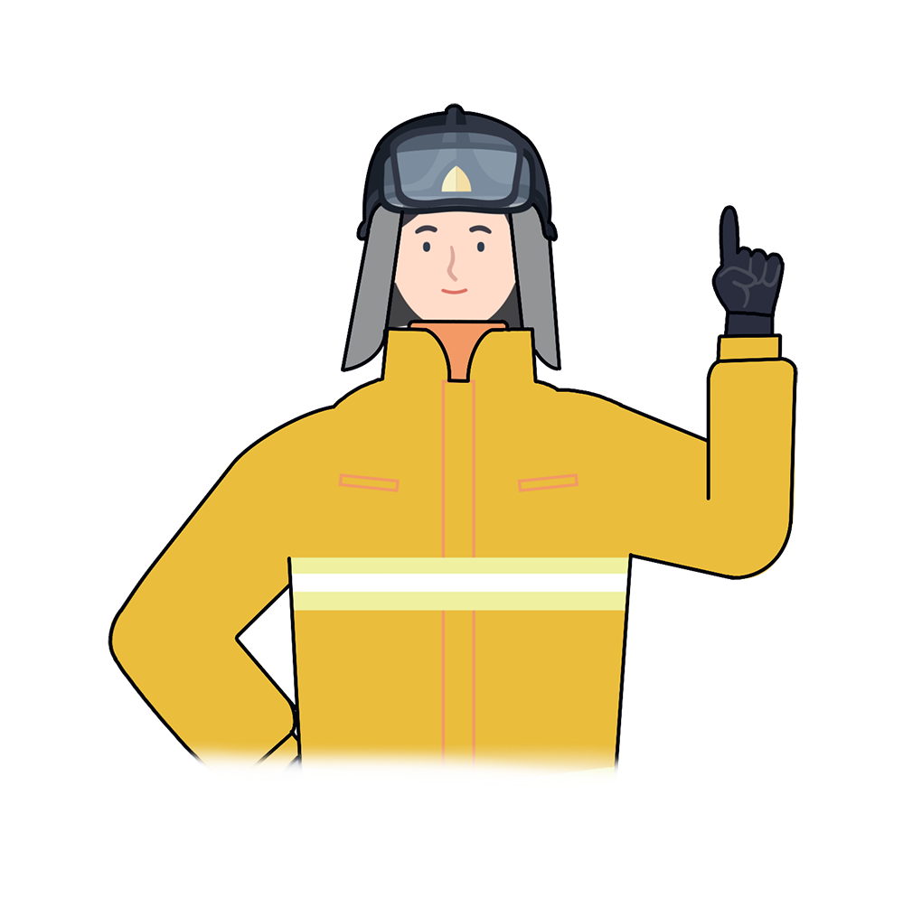
화재안전 핵심 포인트
*
*
“
작고 사소하지만 안전상식을 잘 알고 실천할 때
여러분의 가족과 이웃을 지킬 수 있습니다!
화재를 예방하는 습관
아무리 강조해도 지나치지 않습니다.
“

Slide 14


주택 화재의 원인과 초기진화
‘안전한 사회, 행복한 국민’ 그 속에 소방안전 교육이 있습니다!

